Slide 1
Упражнение S03
Решения

Slide 2
Решение на S03 E01
Сферична форма
Използваме класа SphereGeometry(…)
Първият параметър е радиус на сферата
Гладкост
Сферата се генерира като многостен от хоризонтални и вертикални сегменти – като земята с паралели и меридиани
Втори и трети параметър на класа!

Slide 3
Решение на S03 E02
Сферични фрагменти
Хоризонтален ъгъл – начало и големина
Поглед отгоре (откъм „полюса“)
Фрагментите са с начални ъгли 0, π/2, π и 3π/2
Широки са π/2
π/2
π/2
π/2
π
0
π/2
π/2
3π/2

Slide 4
Вертикален ъгъл – начало и големина
Поглед отстрани (откъм „екватора“)
Фрагментите са с начални ъгли 0 и π/2
Широки са π/2
За капачки разбиваме на 4 фрагмента
0
π/12
0
π/2
π/2
π/2
π/2
π
π-π/12
π

Slide 5
Решение на S03 E03
Хапче - елементи
Два цилиндъра с две полусфери

Slide 6
Хапче и сцена
Хапчето pill е инстанция на най-общия клас Object3D
Елементите на pill се добавят с add към pill, а не към scene
Въртенето на хапчето е чрез промяна на pill.rotation, а не на scene.rotation
А без групиране?
Трябваше сами да преизчисляваме положението на обектите при въртене

Slide 7
Решение на S03 E04
Мистериозен обект
В средата има сфера
Около нея има тор
Около него пак има тор
Обект тор
Има готов – TorusGeometry

Slide 8
Решение на S03 E05
Нагласяване по X и Y
Центрираме (u,v)→(u-0.5,v-0.5)
Мащабираме (x,y) = 15*(u-0.5,v-0.5)
v
y
(7.5,7.5)
(1,1)
(0,0)
u
x
(-7.5,-7.5)

Slide 9
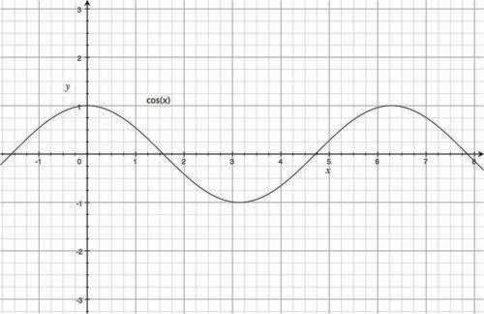
Пресмятане на Z
Ако срежем фигурата като торта, профилът ще е cos(разстояние)
Пресмятаме разстоянието от (x,y) до (0,0) и намираме z = cos(от него)
С коефициенти нагласяваме колко да са гъсти и високи вълните
y
z
x

Slide 10
Решение на S03 E06*
Форма на реотана
Основна форма на окръжност по X и Y
Фиксиран (засега) радиус r
Ъгъл α∈[0,2π]: x = r.cos(α) y = r.cos(α)
y
α
y
x
x

Slide 11
Вторична форма на перпендикулярна окръжност по R и Z, като r∈[5,7] : r = 6+cos(β) z = sin(β)
Брой намотки
Определя се от броя обороти на β докато α направи пълен кръг
При β = 15α имаме 15 намотки
z
β
z
y
r
6+r
x

Slide 12
Реализация
Фòрмата е TubeGeometry
Първият параметър е инстанция на класа MyCurve, който реализира крива
Класът MyCurve се създава като чрез метода Curve.create с параметри конструктор на кривата и функция за генериране на точка от кривата

Slide 13
Край

